Slide 1
2018
投资理财项目FINANCE
前段业务功能演示

Slide 2
启动
我们进行启动项目
启动成功

Slide 3
访问项目
用户名：admin
密码：111111

Slide 4
登陆
登陆成功，我们进行业务的浏览和讲解

Slide 5
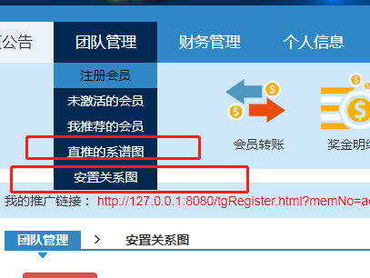
团队管理-注册会员
重要的两个业务功能

Slide 6
系统信箱
类似发送邮件的业务

Slide 7
更多业务自行查阅
谢谢您的收看！再见

